Slide 1
Aula 2: CDB, LCI, LCA, FUNDOS DE RENDA FIXA
Prof. Elisson de Andrade
eapandra@gmail.com
@elisson.investimentos

Slide 2
Relembrando tesouro direto
Dois casos de grande volatilidade nos prefixados

Slide 3
DIA | Taxa Pré 2023 | PREÇO
17/05/2017 | 9,91% | 588,92
18/05/2017 | 11,76% | 536,58
Queda de 8,8% em um dia

Slide 5
CDB

Slide 6
CDB
Certificado de Depósito Bancário (CDB)
Título emitido pelo banco, diretamente para você: por isso não há cobrança de taxas de administração
VOCÊ
HOJE, empresta $$$$
BANCO
Depois de certo prazo (vencimento) banco devolve principal, mais juros

Slide 7
Modalidades de CDB
Prefixada: acerta na data do investimento, qual percentual irá remunerar o capital
Pós-fixada: a remuneração vai depender de algum índice acordado na contratação do investimento
Em CDBs, os investimentos pós-fixados, geralmente seguem a taxa DI

Slide 8
Tributação
Tabela regressiva, igual ao Tesouro Direto.

Slide 9
TAXA DI

Slide 10
Ao longo do dia, bancos recebem depósitos e seus clientes efetuam saques, fazem transferências...
No fechamento do dia, algumas instituições fecham no azul, outras no vermelho e precisam de dinheiro para fechar o caixa
É bastante comum uma instituição com sobras emprestar dinheiro para outra deficitária, por apenas UM DIA ÚTIL
Tal operação é denominada DEPÓSITO INTERBANCÁRIO
A média das taxas de juros interbancários, é a chamada TAXA DI

Slide 11
Usamos indistintamente taxa DI ou do CDI
A razão é que os depósitos interbancários (DI) são feitos em um sistema denominado CETIP
Na CETIP as operações entre bancos é feita através de CERTIFICADOS de depósitos interbancários (CDI)
Em resumo, DI é um tipo de operação, e o CDI o instrumento, sendo as taxas divulgadas, referentes a esses dois elementos

Slide 12
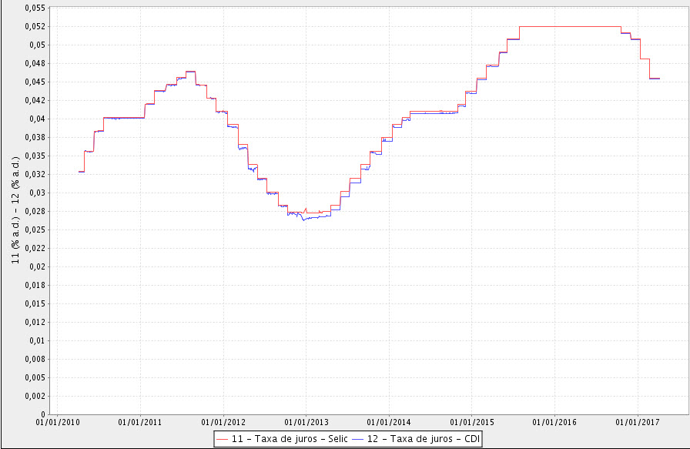
Selic versus Taxa DI

Slide 13
A PARTIR DE AGORA, VAMO CONSIDERAR... SELIC = TAXA DI

Slide 14
CDBs BTG

Slide 15
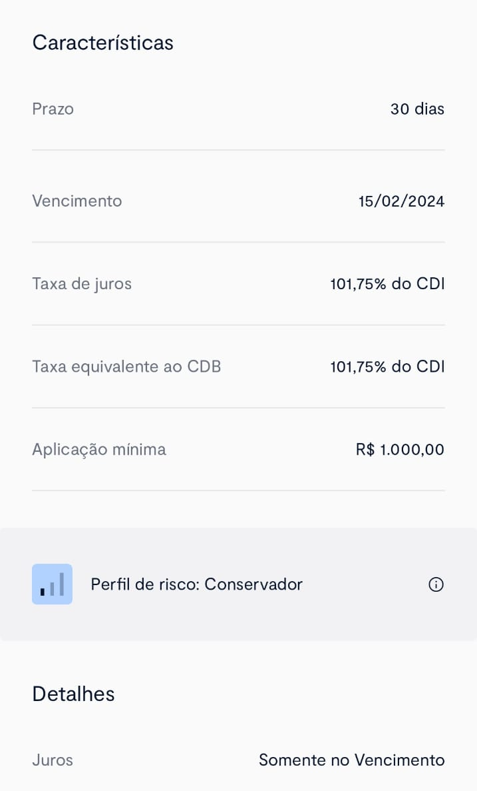
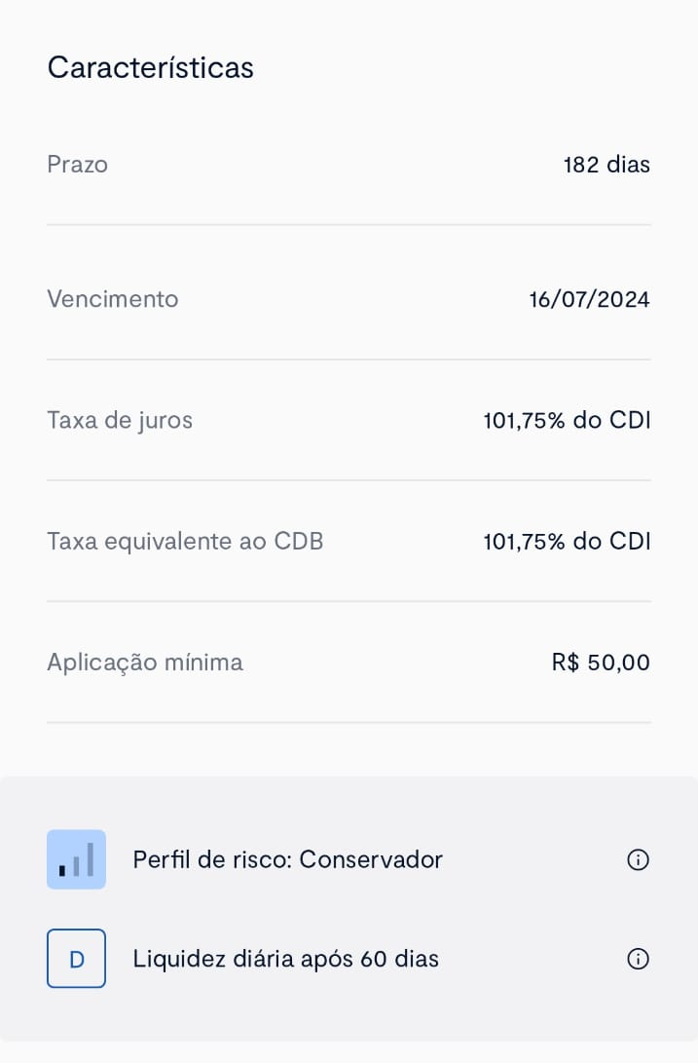
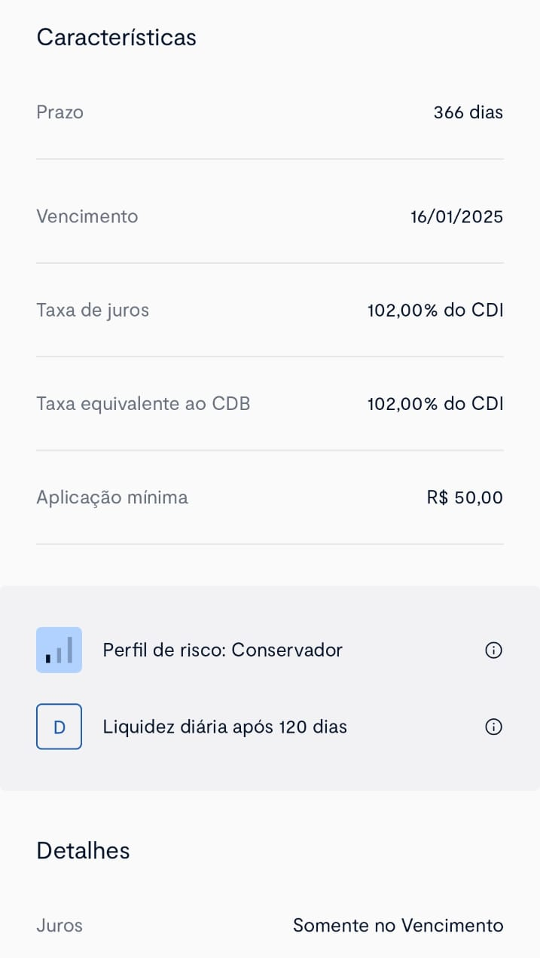

Slide 16
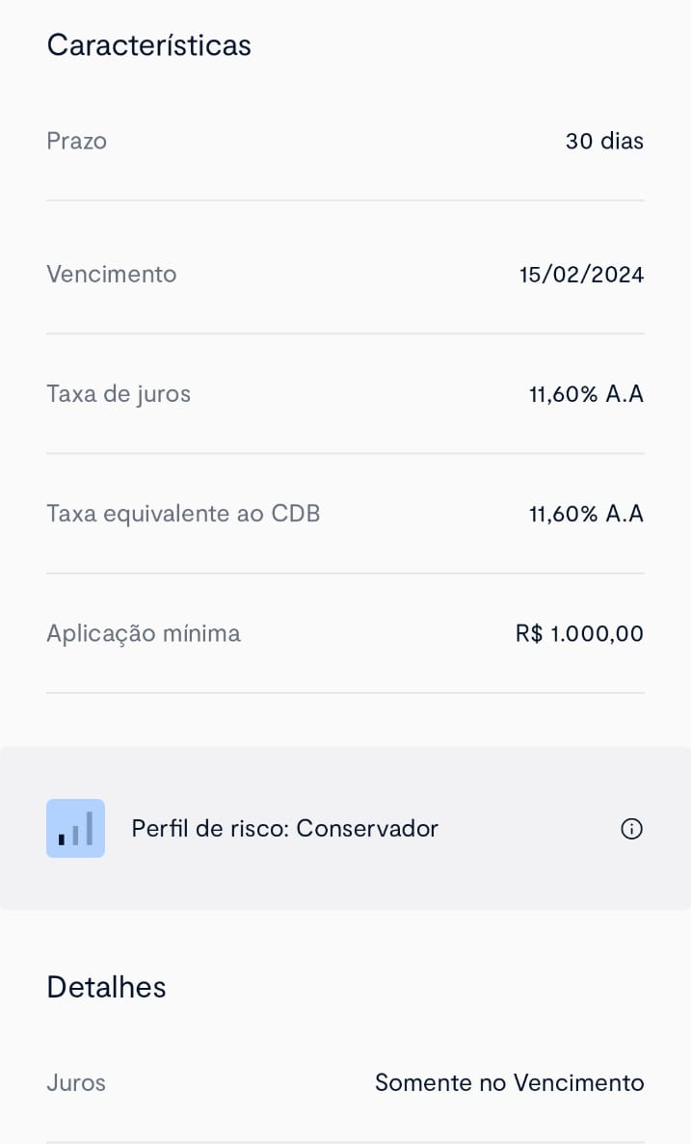
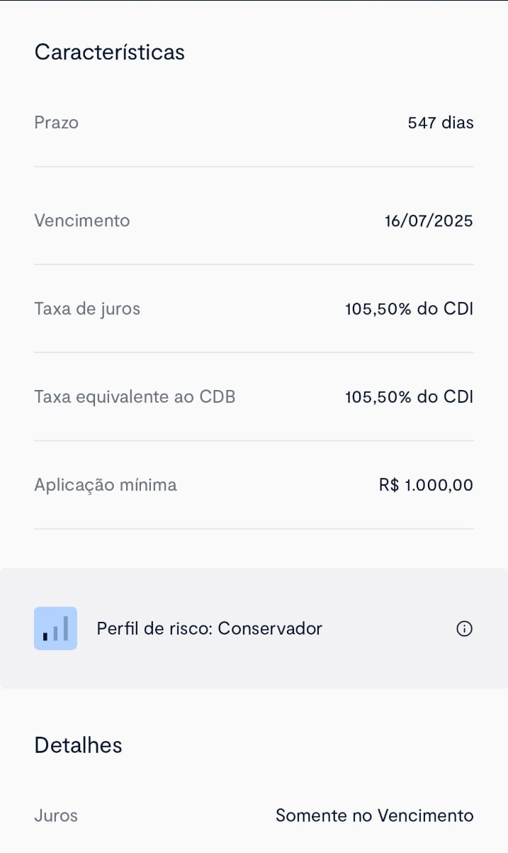
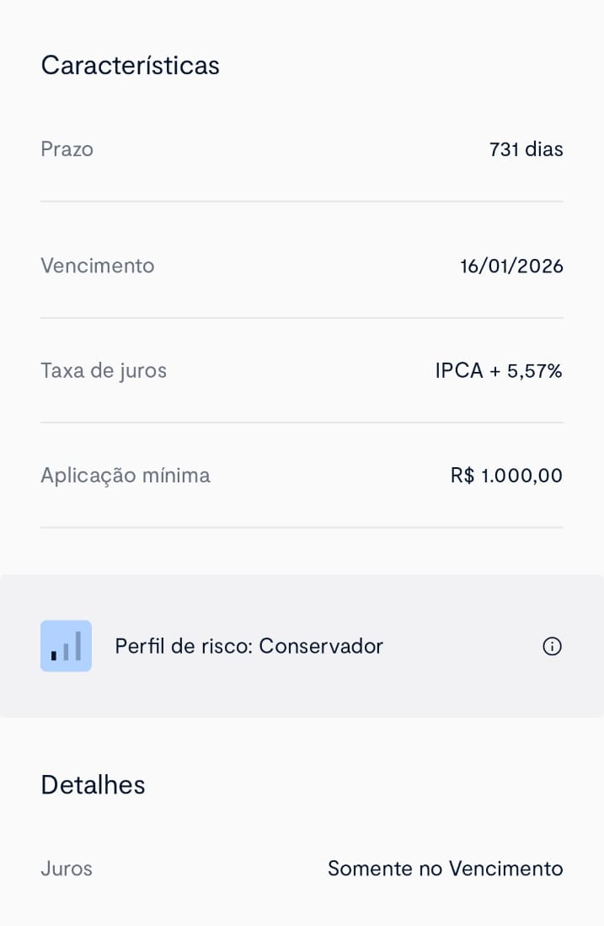

Slide 17
Vamos comparar cada CDB com títulos do TESOURO DIRETO

Slide 18
Exercício para amanhã
Entrar novamente no BTG e ver que eles distribuem CDBs de outros bancos.

Slide 19
Pesquisar CDBs no YUBB

Slide 20
Exercício: pesquisar cdbs do seu banco?

Slide 21
Fundo garantidor de crédito (FGC)
Aplicações em CDB protegidas pelo FGC (Tesouro Direto não)
Garantia de até R$250 mil por CPF
Isso significa que você deve simplesmente escolher o banco com melhor taxa de juros?
NÃO
Escolha instituições sólidas (rating)

Slide 22
LCI

Slide 23
LCI
Letras de crédito imobiliário
Você EMPRESTA dinheiro para o banco
Como todo título: tem vencimento
Garantia: imóveis
Obs: no CDB você também empresta dinheiro para o banco, mas ele o usa como bem entender. Já na LCI é para crédito imobiliário

Slide 24
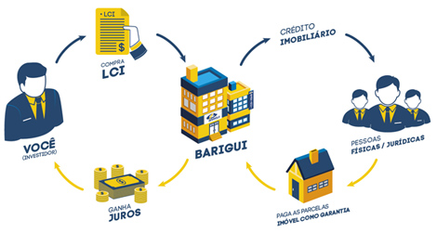
Isenta de IR e TAXAS
Diferença com LCAs

Slide 25
Site yubb: comparador de investimentos
https://yubb.com.br/

Slide 26
Como comparar tesouro direto, cdb e lci? Artigo e planilha no site.

Slide 27
Vamos debater sobre
Riscos (volatilidade e default)
Liquidez: transformar em dinheiro
Valor mínimo para investir
Horizonte de investimento
Facilidade de acesso (bons CDBs e LCIs em bancos específicos)
Tesouro: comparamos apenas o SELIC, mas existem os prefixados e IPCAs como alternativas

Slide 28
Conclusão
Como veremos a seguir, o melhor investimento depende DO INVESTIDOR (objetivos, risco, liquidez etc)

Slide 29
FUNDOS DE INVESTIMENTOS

Slide 30
Fundos
Reunião de pessoas para investir em determinado fim
Existe sempre as figuras do ADMINISTRADOR e do GESTOR
Existem diversos tipos de fundo: curto prazo, ações, renda fixa, multimercados, cambial etc
Todo dinheiro dos fundos são divididos em cotas
O valor da cota é atualizado diariamente, sendo o saldo o número de cotas, multiplicado pelo valor da cota

Slide 31
A Cota - Exemplo
Data da aplicação: 03/03/2012
Valor da Aplicação: R$10.000,00
Valor da cota no dia da aplicação: R$1,34593870
Quantidade de cotas adquiridas:
R$10.000,00 ÷ 1,34593870 = 7.429,758873 cotas
Valor da cota em 09/11/2012: R$1,537370129
Valor atual será:
7.429,758873 x 1,537370129 = R$11.422,29

Slide 32
Vantagens de um fundo
Gestão profissional
Facilidade de acessos a mercados com pouco dinheiro
Diversificação

Slide 33
Taxas de Administração
É a remuneração do gestor/administrador do fundo e pode ser:
Fixa: calculada e provisionada diariamente, tendo por base uma porcentagem do patrimônio líquido
Performance: percentual calculado sobre o que variar acima de uma referência (benchmark) estabelecida. Pode ser DI, Ibovespa etc

Slide 34
Renda fixa LONGO PRAZO
Títulos com prazo médio superior a 365 dias
Mínimo de 80% da carteira com RF
Tributação decrescente
Prazo do Investimento | Alíquota de IR
0 a 6 meses | 22,5%
6 meses a 1 ano | 20%
1 ano a 2 anos | 17,5%
Mais de 2 anos | 15%

Slide 35
PREVIDÊNCIA PRIVADA

